Slide 1

「不安や悩みへの対処方法」

Slide 2
（単位：％）
全国家庭児童調査（厚生労働省：H26）を基に作成

Slide 3
（単位：％）
全国家庭児童調査（厚生労働省：H26）を基に作成

Slide 4
心から体へ 体から心へ（心身相関）
項目 | ストレス症状
ストレスが体に表れる例 | ・頭が痛くなる ・心臓がどきどきする ・呼吸が速くなる ・首や肩がこる ・腹が痛くなったり、下痢をしたりする ・胸が苦しくなる ・手や足が冷たくなる ・冷たい汗が出る
ストレスが心に表れる例 | ・やる気が出ない ・自分がひとりぼっちだと思ってしまう（孤独感） ・物事に集中できない ・いらいらする ・くよくよする ・なんとなく心配になる
ストレスが行動に表れる例 | ・ものに当たる ・眠れない ・人に会いたくない ・いつもより食欲がなくなったり、食欲が出たりする ・周りの人や自分を攻撃する ・人に当たる
健康な生活を送るために（平成２６年度版）【高校生用】（文部科学省）

Slide 5
本時の目標
自身の不安や悩みに気付き、対処するための知識や方法を身に付けよう。

Slide 6
不安や悩みを感じたり、ストレスがたまったりした時、どのように対処しているか、意見交換をしよう。

Slide 7
セルフリラクセーションを体験してみよう。
呼吸法
① 椅子にゆったり腰かける
② 口を閉じて、鼻から静かに息を吸う
③ 吐くときは、口を小さく開いて、息を
そっとゆっくり長く吐ききる

Slide 8
相談するならどのような人に相談したいか意見交換をしよう。

Slide 9
FELORモデルを用いた、ロールプレイをしよう。
「進学」や「就職」、「部活動」等での不安を話題にFELORモデルを活用して、ロールプレイをしてみよう。
F：Facing 相手の顔や表情をしっかりと見る
E：Eye-Contact 相手の目線を穏やかに見守る
L：Leaning,Listening 少し身を乗り出すよう
に話を聴く
O：Open 胸を開き、心を開いた姿勢をとる
R：Relax リラックスした気持ちで聴く

Slide 10
子供だけで解決できない問題は、信頼できる大人に相談しましょう。
保護者
医師
カウンセラー
学校の先生
保健室の先生
地域
の方
警察官

Slide 11
不安や悩みを抱えていても、安心して過ごせる環境とはどのような環境でしょうか。

Slide 12
身近な人に相談できない時には、相談窓口で解決する方法もあります。
２４時間子供SOSダイヤル

Slide 13
身近な人に相談できない時には、相談窓口で解決する方法もあります。
ふれあいコール
ネットいじめ目安箱

Slide 14
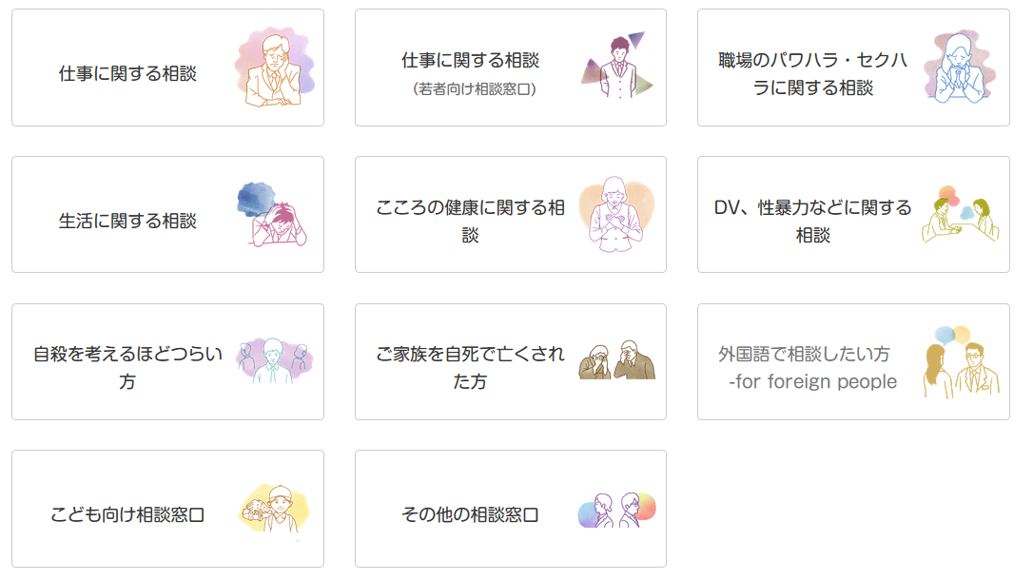

社会人のための相談窓口です。この他にもたくさんあります。
「こころの耳」働く人のメンタルヘルス・ポータルサイトより引用

Slide 15
本時のまとめ
○ 不安や悩みがあることは自然なこと
です。
○ 自身のストレスに気付き、自分に
あったセルフリラクセーションを身に
付けましょう。
○ 不安や悩みを一人で抱え込まず、信
頼できる人に相談しましょう。
○ 友人の不安や悩みに気付き、信頼で
きる大人につなぎましょう。

